Slide 1


Chào mừng các em học sinh yêu quý !

Slide 2

Nêu ví dụ về một vấn đề của cuộc sống được gợi ra trong tác phẩm văn học mà em đã học.

Slide 3
- Từ việc Dế Mèn gây ra cái chết cho Dế Choắt trong văn bản “Bài học đường đời đầu tiên” ta suy nghĩ tới vấn đề tác hại của thói “hung hăng bậy bạ” trong cuộc sống?
- Truyện “Ông lão đánh cá và con cá vàng” (Pu-skin): Trong cuộc sống, tham lam là không tốt.
- “Lượm” (Tố Hữu): Lòng dũng cảm của thiếu niên Việt Nam
- “Gấu con chân vòng kiềng” (U-xa-chốp): Ngoại hình của con người có quan trọng hay không?

Slide 4


Nói và nghe:
Trình bày ý kiến về một vấn đề
GV: ĐINH THỊ THANH THẢO

Slide 5


01
ĐỊNH HƯỚNG

Slide 6

Trước một vấn đề của cuộc sống được nêu lên trong tác phẩm văn học, các em có thể phát biểu ý kiến, nêu lên những suy nghĩ, nhận xét, đưa ra lí lẽ và bằng chứng cụ thể để làm sáng tỏ ý kiến của mình.

Slide 7
Để trình bày ý kiến về một vấn đề, các em cần:
Giáo án biên soạn bởi Kim Dung 0336032445 https://www.facebook.com/phamkimdung25/ .
Chỉ được phép chia sẻ bởi chủ sở hữu.
Xác định vấn đề của cuộc sống đặt ra trong một tác phẩm văn học.
Tìm ý và lập dàn ý cho bài nói.
Thực hành trình bày ý kiến.
Lưu ý những lỗi khi trình bày.

Slide 8

Luyện tập, vận dụng
02

Slide 9
a/ Chuẩn bị:
- Xem lại nội dung bài thơ “Gấu con chân vòng kiềng” đã học.
- Xác định vấn đề trọng tâm cần có ý kiến: Ngoại hình của con người quan trọng hay không?
- Dự kiến các phương tiện hỗ trợ (tranh, ảnh, video,…) cho việc trình bày (nếu có).

Slide 10
b/ Tìm ý và lập dàn ý

Slide 11
- Tìm ý bằng cách đặt và trả lời một số câu hỏi như:
+ Ngoại hình là gì?
+ Ngoại hình có quan trọng không? Vì sao?
+ Có những bằng chứng gì về việc ngoại hình không quan trọng hoặc quan trọng?
+ Có nên đánh giá một người bằng ngoại hình không? Điều gì tạo nên và quyết định giá trị của một con người?
+ Cần có thái độ như thế nào về ngoại hình của người khác?

Slide 12
- Lập dàn ý bằng cách dựa vào các ý đã tìm được ở trên, lựa chọn và sắp xếp lại theo ba phần của bài nói:
+ Mở bài: Từ bài thơ “Gấu con chân vòng kiềng”, nêu vấn đề cần trình bày ý kiến (Ngoại hình có quan trọng không?)
+ Thân bài: Lần lượt trình bày ý kiến theo một trình tự nhất định để làm sáng tỏ vấn đề đã nêu ở mở bài. Tuỳ vào ý kiến của em về vấn đề ngoại hình của con người có quan trọng hay không để trình bày các lí lẽ và bằng chứng. VD:
Ngoại hình của con người không quan trọng (ý kiến).
Nêu các lí lẽ để làm rõ vì sao ngoại hình của con người không quan trọng (lí lẽ).
Nêu các bằng chứng cụ thể để thấy ngoại hình của con người không quan trọng (bằng chứng).
Lưu ý: Nêu ý kiến của em là ngoại hình của con người quan trong thì cũng phải nêu lí lẽ (Vì sao ngoại hình quan trọng), bằng chứng (dựa vào đâu để khẳng định điều đó?). Khi đó, các em cần chỉ ra ngoại hình quan trọng và không quan trọng như thế nào, vì sao.
+ Kết bài: Khẳng định lại ý kiến của mình (Điều gì quyết định giá trị của một con người? Nêu bài học về cách nhìn và cách ứng xử với người khác có ngoại hình không bình thường.).

Slide 13
Trình bày dàn ý

Slide 14
c/ Nói và nghe
Giới thiệu ngắn gọn vấn đề được đặt ra từ bài thơ Gấu con chân vòng kiềng.
Trình bày ý kiến của mình về vấn đề ngoại hình của con người có quan trọng hay không.
Lưu ý: Trình bày bằng lời, tránh viết thành văn để đọc; sử dụng điệu bộ, cử chỉ và các phương tiện hỗ trợ phù hợp.

Slide 15

Giáo án biên soạn bởi Kim Dung 0336032445 https://www.facebook.com/phamkimdung25/ .
Chỉ được phép chia sẻ bởi chủ sở hữu.
d/ Kiểm tra và chỉnh sửa:
- Người viết: Xem xét về nội dung và cách thức trình bày (Đã nói hết các nội dung có trong dàn ý đã làm chưa? Còn thiếu nội dung nào? Có mắc các lỗi về cách trình bày không?...)
- Người nghe: Kiểm tra lại các thông tin thu được từ người nói, tự xác định các lỗi cần khắc phục khi nghe.

Slide 16
Nội dung cần kiểm tra | Đã thực hiện | Chưa thực hiện | Thảo luận, trao đổi
1. Chào hỏi, giới thiệu bản thân, giới thiệu chủ đề của bài nói chuyện.
2. Giới thiệu vấn đề đời sống trong tác phẩm tự chọn
- Giới thiệu nhan đề, tên tác giả
- Giới thiệu ngắn gọn câu chuyện trong tác phẩm
- Dẫn dắt đến vấn đề đời sống trong tác phẩm
3. Vấn đề đời sống trong tác phẩm
- Sâu sắc
- Gần gũi với thực tế đời sống
- Chủ động thuyết trình chứ không đọc một văn bản đã chuẩn bị sẵn
- Sử dụng giọng điệu, âm lượng phù hợp, phối hợp ánh mắt, nét mặt, cử chỉ hài hoà khi trình bày vấn đề.

Slide 17
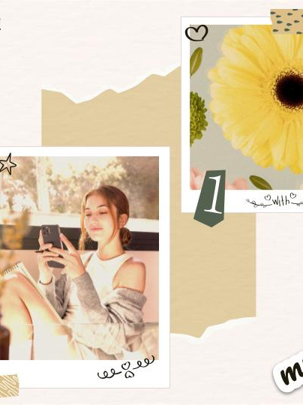
THANK YOU

